Slide 1
Xin chào các em đã đến với tiết học
Tiếng Việt
Bài 5:
Cây liễu dẻo dai
Cây liễu dẻo dai
Cây liễu dẻo dai
Gv : Trần Thị Thanh Thuỷ

Slide 2
Tiết 1

Slide 3
1
Khởi động

Slide 4
Tiết 353+354. Bài 5: CÂY LỄU DẺO DAI
1. Nói về điểm khác nhau giữa hai cây trong tranh ?
- Trong bức tranh, một cây có nhiều cành, lá ngắn, tròn to.
- Cây còn lại lá cây dài, rất xum xuê, rũ xuống.

Slide 5
2
Đọc

Slide 6
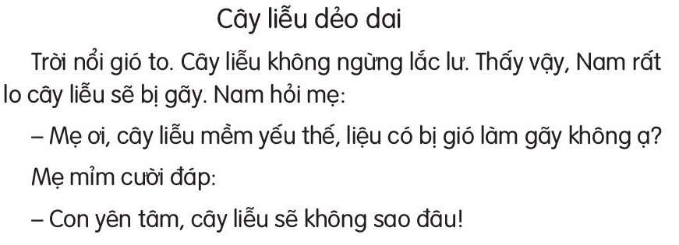
Đọc mẫu
Học sinh
đọc câu
(2)
(3)
(1)
(4)
(5)
(6)
(7)
(8)
(9)
(10)
mềm mại,
*Từ ngữ: lắc lư,
dẻo dai,

Slide 7
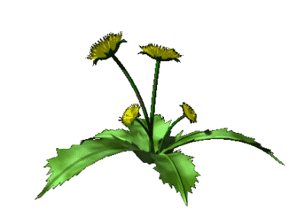
Thứ tư ngày 10 tháng 4 năm 2025
Tiếng Việt
Tiết 353+354. Bài 5: CÂY LỄU DẺO DAI
Học sinh
đọc đoạn
Giải nghĩa từ
1
- Dẻo dai:
có khả năng chịu đựng trong khoảng thời gian dài
- Lắc lư:
2
nghiêng bên nọ, nghiêng bên kia
mềm và gợi cảm giác dẻo dai
- Mềm mại:

Slide 8
Tiết 2

Slide 9
3
Trả lời
câu hỏi

Slide 10
Thứ tư ngày 10 tháng 4 năm 2025
Tiếng Việt
Tiết 353+354. Bài 5: CÂY LỄU DẺO DAI
Thảo luận nhóm
1
4. Trả lời câu hỏi
a. Thân cây liễu có đặc điểm gì ?
- Thân cây liễu không to nhưng dẻo dai.
2
b. Cành liễu có đặc điểm gì ?
- Cành liễu mềm mại, có thể chuyển động theo chiều gió.
c. Vì sao nói liễu là loài cây dễ trồng ?
- Liễu là loài cây dễ trồng vì chỉ cần cắm xuống đất, nó có thể mọc lên cây non.

Slide 11
4
Viết vào vở

Slide 12
4. Viết vào vở câu trả lời cho câu hỏi a và b ở mục 3
* Thân cây liễu (……)
không to nhưng dẻo dai.
* Cành liễu (…….)
mềm mại, có thể chuyển động theo chiều gió.

Slide 13
Thân cây lΗğu δŪg Ǉo ηưng Ύ˞o dai .
Càζ lΗğu Εϛm jại, có Ό˘ εuΐϜn đųg Ό;o εΗϛu gió .

Slide 14
Tiết 3

Slide 15
5
Chọn từ ngữ

Slide 16
5. Chọn từ ngữ để hoàn thiện câu và viết câu vào vở
dẻo dai
mềm mại
lắc lư
xanh tốt
dễ gãy
a. Cành liễu rủ lá trông (……) như một mái tóc.
b. Tập thể dục hàng ngày giúp cơ thể (…….)

Slide 17
a. Càζ lΗğu ǟủ lá ǇrŪg Εϛm jại ηư jŎ jái Ǉŉ.
b.Tập Ό˘ dục hàng wgày giúp cơ Ό˘ Ύ˞o dai .

Slide 18
6
Quan sát tranh

Slide 19
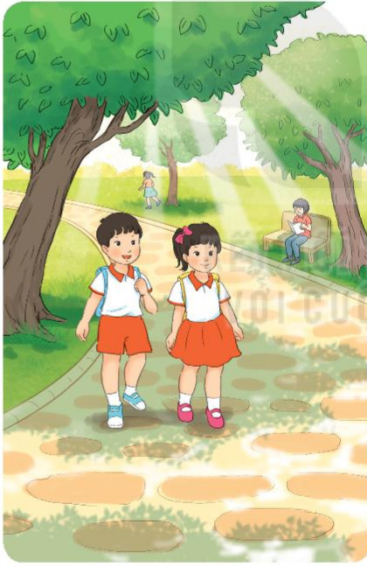
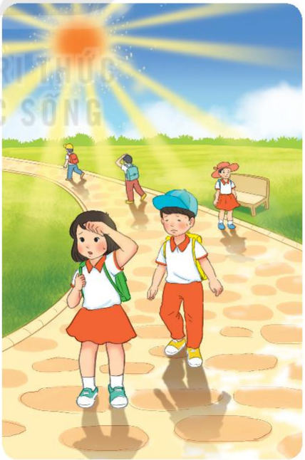
6. Quan sát tranh và dùng từ ngữ để nói theo tranh
* Ví dụ:
Mùa hè trời nắng gắt, các bạn học sinh đi bộ dưới hàng cây xanh mát.
học sinh cây xanh mát nắng

Slide 20
Tiết 4

Slide 21
7
Nghe viết

Slide 22
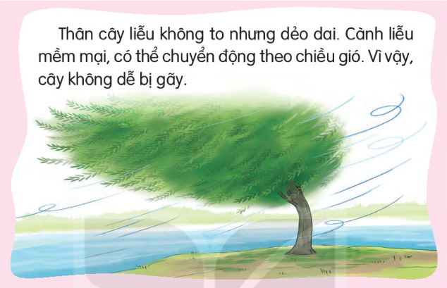
7. Nghe viết

Slide 23
8
Chọn từ ngữ

Slide 24
8. Chọn chữ phù hợp thay cho bông hoa
chồi non
đũa tre
trồng trọt
rễ cây
dễ dàng
mềm dẻo

Slide 25
9
Trò chơi
Đoán nhanh đoán đúng

Slide 26
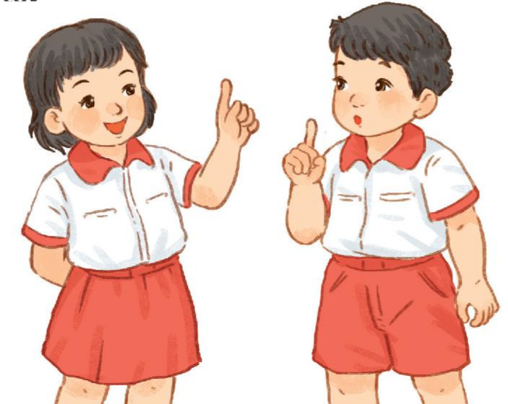
Thứ năm ngày 11 tháng 4 năm 2025
Tiếng Việt
Tiết 355+356. Bài 5: CÂY LỄU DẺO DAI
9. Đoán nhanh đoán đúng: Đoán tên các loài cây

Slide 27
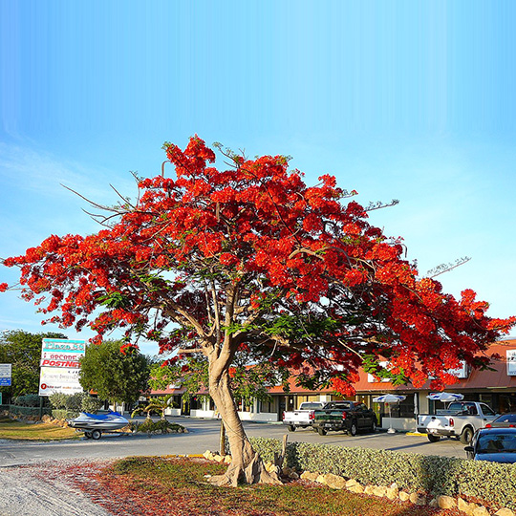
Câu 1:
Cây phượng
Cây gì tên có vần ương
Gọi học trò nhớ vang trường tiếng ve?

Slide 28
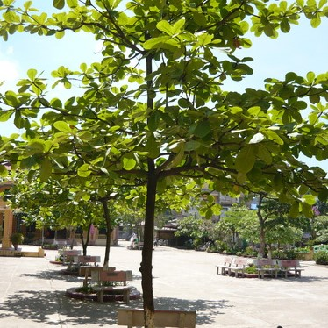
Câu 2:
Cây gì tên có vần ang
Hè xanh thu đỏ đông sang trơ cành
Tán xòe như chiếc ô xinh
Sân trường rợp bóng chúng mình vui chơi?
Cây bàng

Slide 29
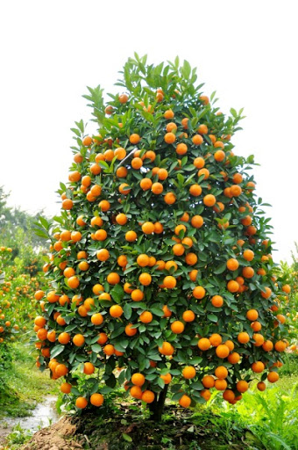
Câu 3:
Cây gì lá nhỏ
Quả nó xinh xinh
Vàng tươi trĩu cành
Bày trong ngày tết?
Cây quất

Slide 30
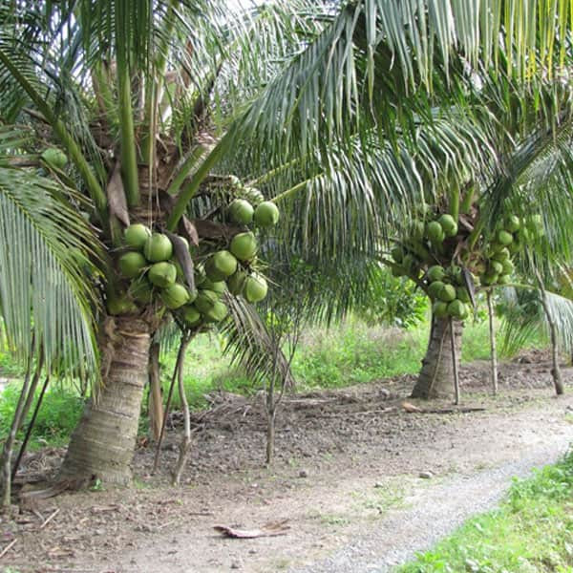
Câu 4:
Cây gì thân cao
Lá thưa răng lược
Ai đem nước ngọt
Đựng đầy quả xanh?
Cây dừa

Slide 31
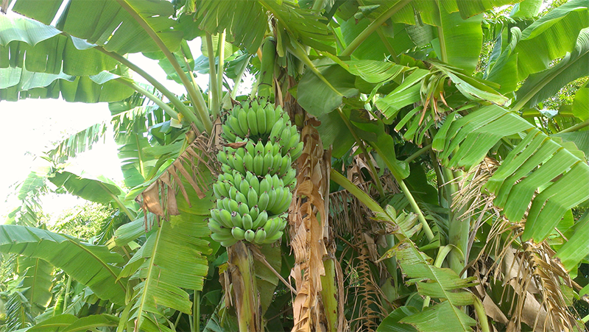
Câu 5:
Cây gì thân nhẵn, lá xanh
Có buồng quả chín, ngọt lành thơm?
Cây chuối

Slide 32
10
Củng cố

